Slide 1

CURSO XAMARIN
Instrutor: Carlos Gabriel

Slide 2
Gráficos

Slide 3
Trabalhando com Gráficos
Por padrão o Xamarin.Forms não possui suporte para gráficos. É necessário utilizar um pacote de terceiros para implementar gráficos no Xamarin.Forms. A utilização de pacotes de terceiros deve ser feita com a devida atenção para a compatibilidade dos mesmos com as atualizações das plataformas e do próprio Xamarin.
Os pacotes de terceiros podem ser obtido através do Nuget. NuGet é o gerenciador de pacotes para a plataforma de desenvolvimento Microsoft, incluindo .NET. As ferramentas do cliente NuGet fornecem a capacidade de produzir e consumir pacotes. A NuGet Gallery é o repositório de pacotes central usado por todos os autores e consumidores de pacotes.

Slide 4
OxyPlot
OxyPlot é uma biblioteca de geração de gráfico de código aberto que é licenciada sob a licença MIT. A licença do MIT é muito permissiva e permite o uso em software proprietário.
A biblioteca é baseada em .NET e tem como alvo múltiplas plataformas. A biblioteca principal é uma biblioteca portátil, o que facilita a reutilização do código de gráfico em diferentes plataformas.
O objetivo foi fornecer um modelo de gráfico que seja simples de usar e aberto para extensão. Deve ser possível alterar a aparência de seus controles mudando propriedades simples. Mais personalização podem ser alcançadas derivando novas subclasses que têm controle total de comportamento e renderização.

Slide 5
OxyPlot

Slide 6
OxyPlot
Tipos de plotagem
XY (eixos horizontais e verticais)
Cartesiana (mesma escala nos eixos X e Y)
Polar
Gráfico de pizza
Eixos
Eixos múltiplos
É possível estender com tipos de eixo personalizados.
Séries
Diferentes tipos de séries podem ser adicionados à mesma parcela.
É possível estender com tipos de série personalizados.
Anotações
É possível estender com tipos de anotação personalizada.

Slide 7
Utilizando o OxyPlot
Atualize os pacotes do Xamarin.Forms através NuGet para a versão mais recente.
Adicione o OxyPlot.Xamarin.Forms pacote NuGet tanto em projetos portáteis quanto em plataformas específicas.
Você precisa inicializar os renderizadores OxyPlot adicionando a seguinte chamada logo após Xamarin.Forms.Forms.Init():
iOS (Unified API): OxyPlot.Xamarin.Forms.Platform.iOS.PlotViewRenderer.Init();
Android: OxyPlot.Xamarin.Forms.Platform.Android.PlotViewRenderer.Init();
Universal Windows: OxyPlot.Xamarin.Forms.Platform.UWP.PlotViewRenderer.Init();
Windows Phone: OxyPlot.Xamarin.Forms.Platform.WP8.PlotViewRenderer.Init();

Slide 8
Utilizando o OxyPlot
No elemento de página, adicione uma declaração de namespace:
Xmlns: oxy = "clr-namespace: OxyPlot.Xamarin.Forms; assembly = OxyPlot.Xamarin.Forms"
Em seguida, adicione a vista de gráfico:
<oxy:PlotView Model="{Binding Model}" VerticalOptions="Center" HorizontalOptions="Center" />
Esta visão será agora vinculada a um PlotModel no contexto vinculativo da página.

Slide 9
Utilizando o OxyPlot
<ContentPage.Content> <StackLayout VerticalOptions="Fill" HorizontalOptions="Fill"> <oxy:PlotView Model="{Binding Model}” HeightRequest="{Binding HalfScreenHeight}"> </oxy:PlotView> <Button Text="Próximo Gráfico" Command="{Binding PizzaCommand}" /> </StackLayout> </ContentPage.Content>

Slide 10
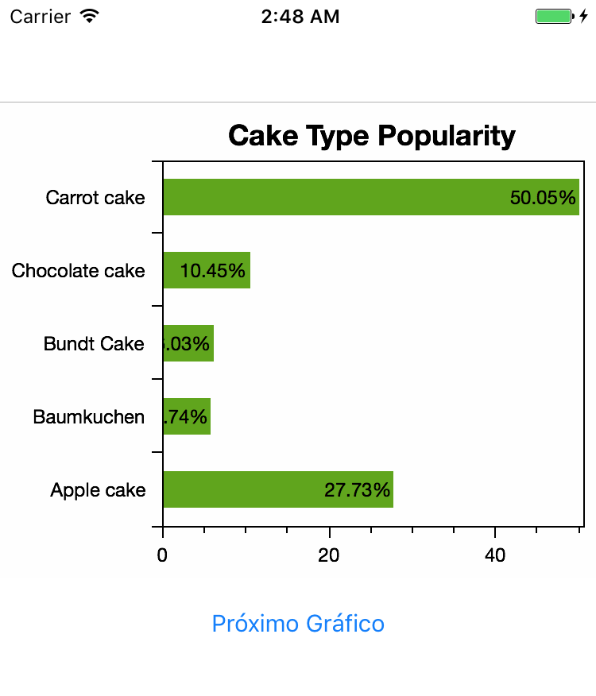
Utilizando o OxyPlot
public static PlotModel BarSeries() { var model = new PlotModel { Title = "Cake Type Popularity" }; //generate a random percentage distribution between the 5 //cake-types (see axis below) var rand = new Random(); double[] cakePopularity = new double[5]; for (int i = 0; i < 5; ++i) { cakePopularity[i] = rand.NextDouble(); } Captura de Tela 2017-05-02 às 02.46.26 var sum = cakePopularity.Sum(); var barSeries = new BarSeries { ItemsSource = new List<BarItem>(new[] { new BarItem{ Value = (cakePopularity[0] / sum * 100) }, new BarItem{ Value = (cakePopularity[1] / sum * 100) }, new BarItem{ Value = (cakePopularity[2] / sum * 100) }, new BarItem{ Value = (cakePopularity[3] / sum * 100) }, new BarItem{ Value = (cakePopularity[4] / sum * 100) } }), LabelPlacement = LabelPlacement.Inside, LabelFormatString = "{0:.00}%" }; model.Series.Add(barSeries); model.Axes.Add(new CategoryAxis { Position = AxisPosition.Left, Key = "CakeAxis", ItemsSource = new[] { "Apple cake", "Baumkuchen", "Bundt Cake", "Chocolate cake", "Carrot cake" } }); return model; }

Slide 11
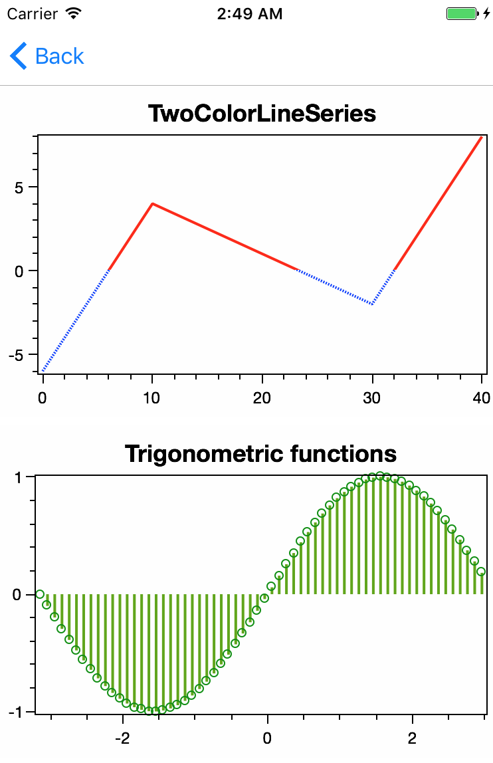
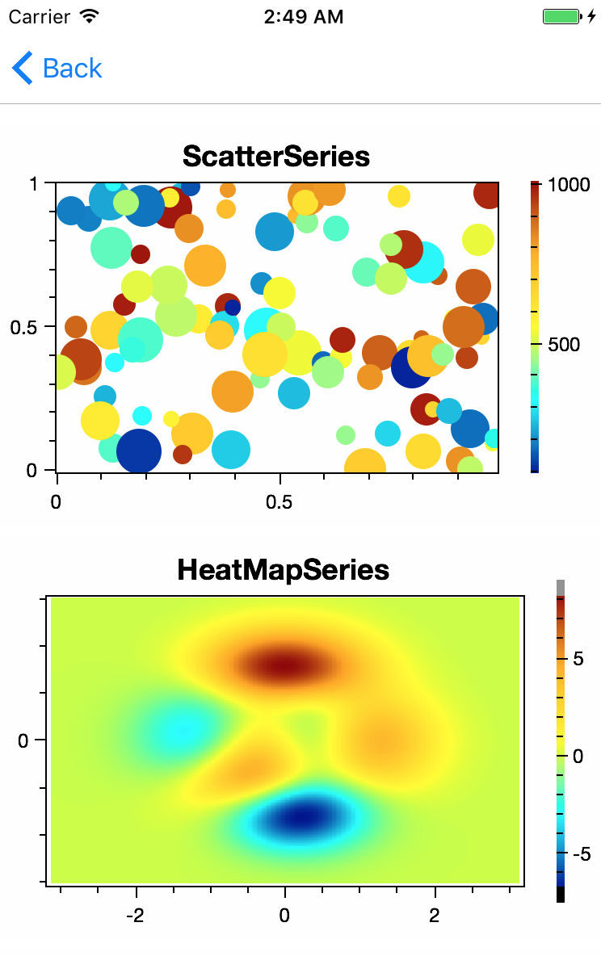
Exemplos

Slide 12
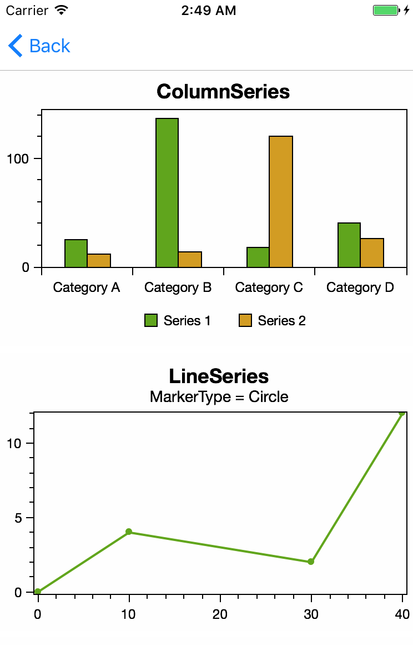
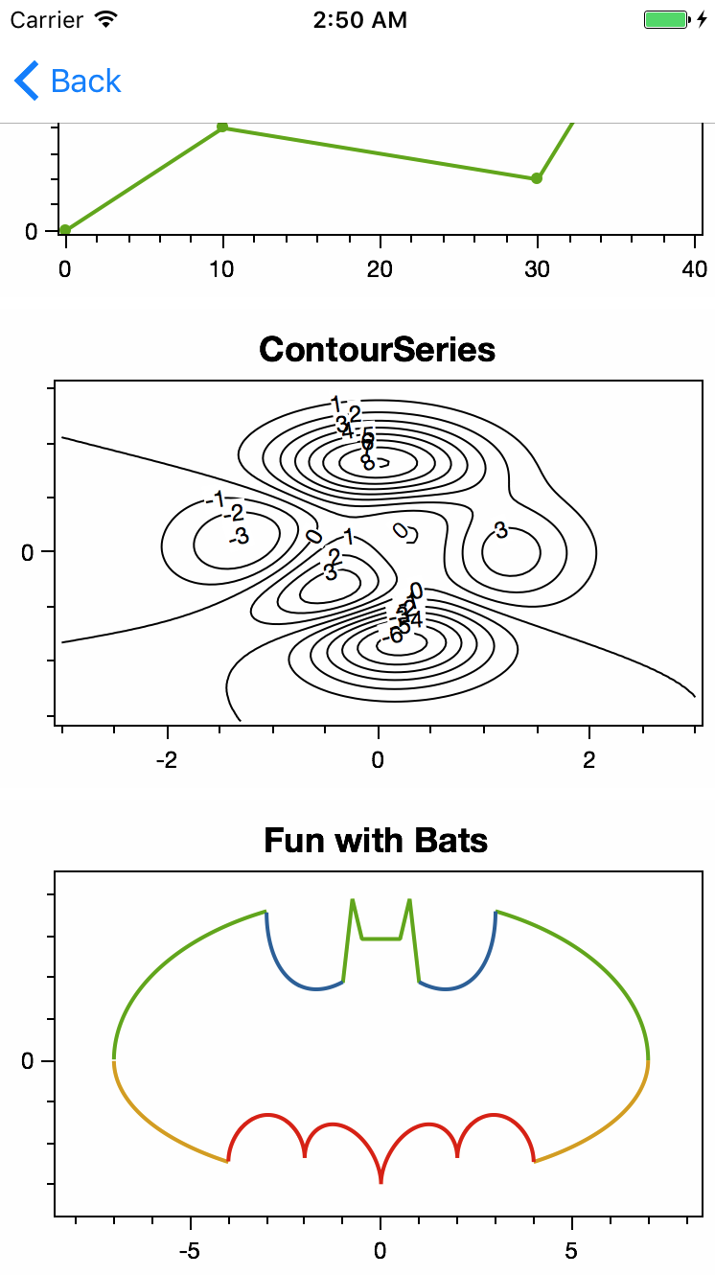
Exemplos

Slide 13
Documentação
http://docs.oxyplot.org/en/latest/index.html
Códigos de referência
Site Oficial
Documentos de referência

